Slide 1
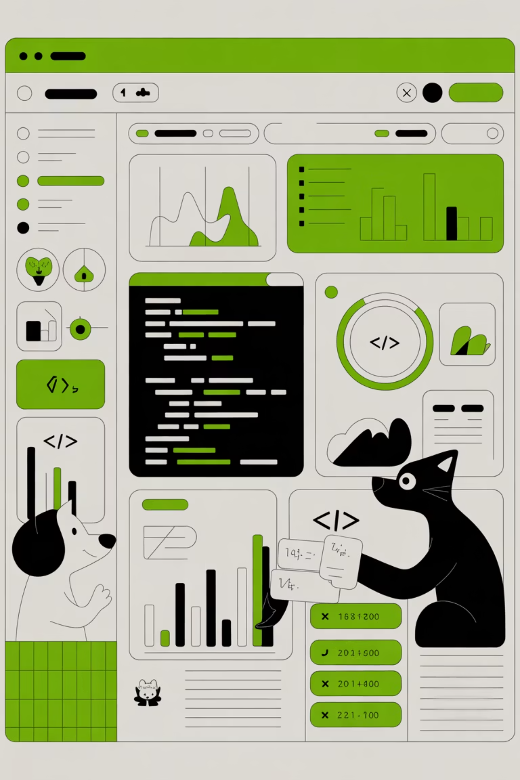
Dogcatstar 電商平台端對端測試文件
完整的購物車與會員登入功能 E2E 測試規格，涵蓋自動化測試與手動測試案例，確保平台功能穩定可靠。

Slide 2



測試概覽
購物車測試
登入功能測試
測試框架
5 個自動化測試案例
4 個自動化 + 5 個手動測試
Playwright + TypeScript
商品加入與管理
OTP 驗證
Chromium 瀏覽器
多商品處理
社群登入
POM 架構設計
持久化驗證
Session 管理
CI/CD 整合

Slide 3
測試環境配置
技術堆疊
目標網站
測試框架：Playwright (TypeScript)
測試環境：https://www.dogcatstar.com
瀏覽器：Chromium (預設)
認證檔案：authStorageState.json
認證方式：StorageState
測試資料：test-accounts.json
報告工具：HTML Reporter

Slide 4
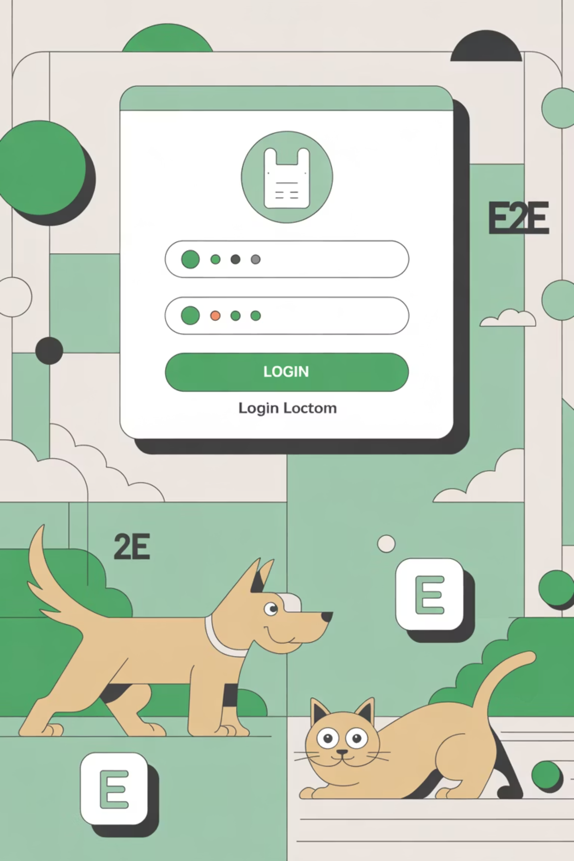
會員登入 E2E 測試案例
涵蓋自動化與手動測試，全面驗證多種登入方式的正確性與安全性。

Slide 5
登入測試案例分類
自動化測試（4 個）
手動測試（5 個）
TC-LOGIN-0001：OTP 錯誤處理
手機號碼登入成功
TC-LOGIN-0002：欄位驗證
LINE 登入成功
TC-LOGIN-0003：Email 驗證失敗
Facebook 登入成功
TC-LOGIN-0004：Session 持久化
Google 登入成功
Email 登入成功

Slide 6
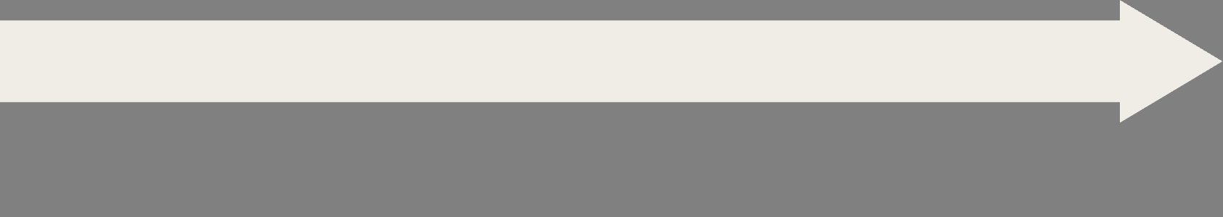

TC-LOGIN-0001：OTP 錯誤處理測試
提交手機號碼
進入登入頁面
執行 submitPhone() 請求發送 OTP
導航至登入頁面並填入測試手機號碼
驗證錯誤訊息
輸入錯誤 OTP
確認顯示「驗證碼過期，請重新傳送驗證碼！」
填入全部為 0 的錯誤驗證碼（000000）
關鍵驗證：錯誤訊息明確易懂，使用者無法完成登入，前端表單驗證生效。

Slide 7
TC-LOGIN-0002 & 0003：表單驗證測試
手機號碼欄位驗證
Email 格式驗證
測試重點：未填寫時按鈕應為 disabled
測試重點：錯誤格式應顯示提示
登入/註冊按鈕無法點擊
Email 格式錯誤時顯示提示
前端表單驗證正確運作
驗證碼錯誤時顯示訊息
防止空白資料提交
使用者無法完成登入
await loginPage.expectLoginButtonState(true);
await loginPage.fillEmail('invalid-email');await loginPage.expectEmailError();

Slide 8



TC-LOGIN-0004：Session 持久化測試
建立乾淨 Context
使用 StorageState
驗證登入狀態
不使用 storageState，驗證未登入狀態顯示「登入/註冊」按鈕
載入已登入的 session，建立新的 browser context
確認「我的點數」按鈕出現，無需重新輸入帳密或 OTP
此測試確保 StorageState 機制能正確還原登入狀態，大幅提升測試效率並減少對真實 OTP 的依賴。

Slide 9





手動測試：真實 OTP 與社群登入
手機號碼登入
LINE 登入
Facebook 登入
使用真實手機號碼接收 OTP，驗證完整登入流程。測試時使用 page.pause() 讓測試人員手動輸入驗證碼。
透過 LINE 授權頁面完成登入，驗證第三方登入整合的正確性與導向流程。
使用 Facebook 帳號授權，確認授權成功後能正確導回網站並完成登入。
Google 登入
Email 登入
透過 Google OAuth 流程驗證登入功能，確保會員資訊正確顯示。
輸入 Email 並接收驗證碼，驗證 Email 登入的完整流程與驗證機制。

Slide 10
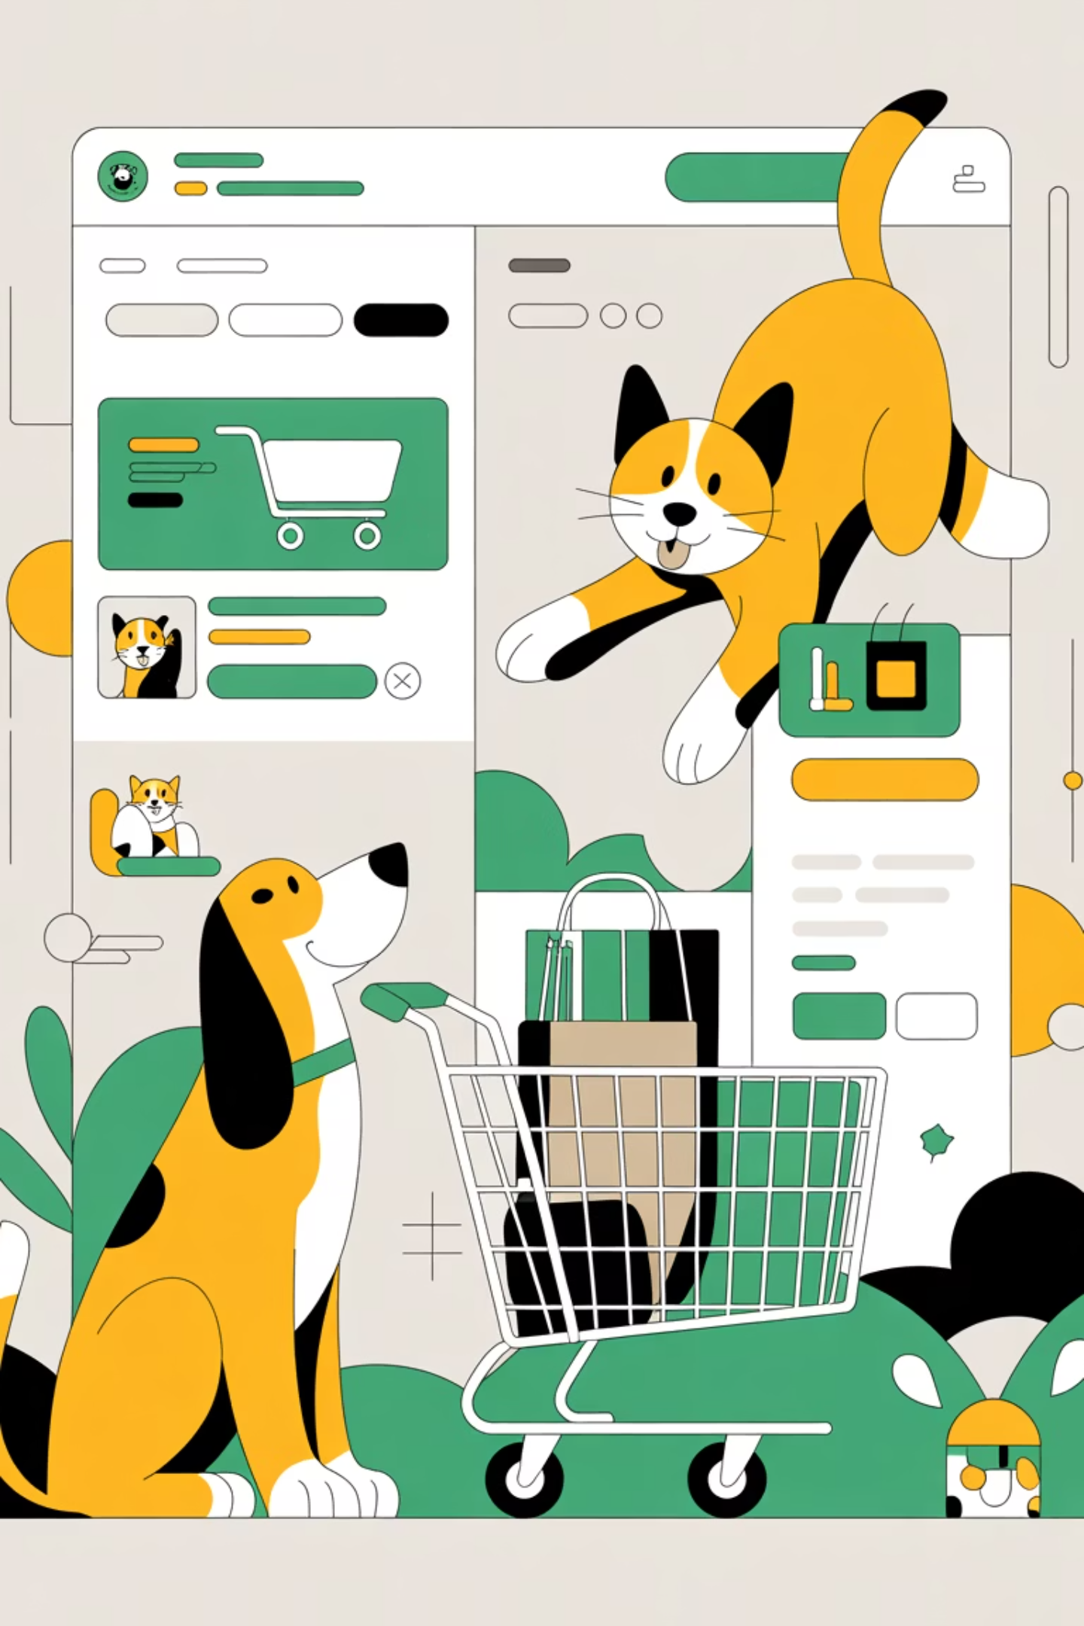
購物車 E2E 測試案例
全面驗證購物車功能，從商品加入到狀態持久化，確保購物流程順暢無誤。

Slide 11
購物車測試案例總覽
測試編號
測試名稱
類型
優先級
TC-CART-0001
從商品頁加入購物車
自動化
P0
TC-CART-0002
重複加入同一商品
自動化
P0
TC-CART-0003
加入多個不同商品
自動化
P1
TC-CART-0004
登入後購物車狀態保留
自動化
P1
TC-CART-0005
未登入加入購物車
自動化
P0

Slide 12

TC-CART-0001：從商品頁加入購物車
測試目標
驗證點
驗證會員從商品頁選擇規格並成功加入購物車的完整流程。
購物車 icon 正確顯示商品數量為 1
點擊購物車後商品列表出現該商品
前置條件
商品名稱、規格、價格顯示正確
彈窗正確關閉不影響後續操作
使用者已登入（storageState）
購物車為空狀態
預期結果：購物車商品數量為 1，測試狀態 PASS
首頁至少有一個商品

Slide 13
TC-CART-0001：測試步驟
01
02
03
清空購物車
進入首頁並選擇商品
選擇規格並加入購物車
執行 clearCart() 確保測試環境乾淨
導航至首頁，點擊第一個商品項目
執行 selectSpecsAndAddToCart() 完成加入動作
04
05
關閉彈窗
驗證購物車數量
使用 closePopup() 避免擋住購物車按鈕
執行 verifyItemCount(1) 確認商品已成功加入

Slide 14
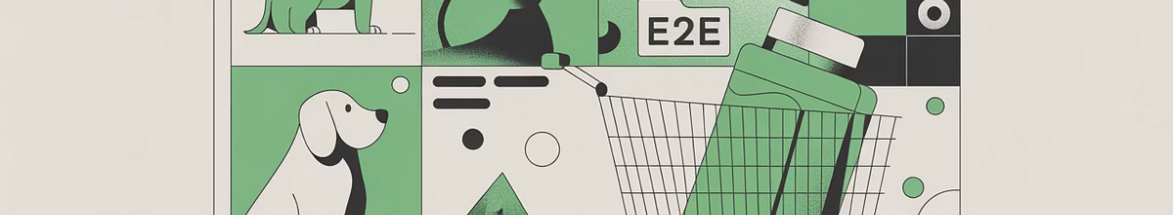
TC-CART-0002 & 0003：多商品測試
1
2
重複加入同一商品
加入多個不同商品
測試目標：驗證重複加入時數量正確累加
測試目標：驗證不同商品正確顯示
購物車 icon 顯示總數量為 2
購物車顯示 3 個不同商品
商品項目的 input value 為 2
每個商品資訊顯示正確
不會出現重複的商品項目
總數量計算準確

Slide 15
TC-CART-0004 & 0005：持久化與訪客模式
登入後購物車狀態保留
未登入加入購物車
測試購物車持久化機制，確保重新整理後資料不遺失。
驗證訪客模式下的購物車功能正常運作。
加入商品後重新整理頁面
不使用 storageState 進行測試
驗證購物車數量保持不變
購物車功能正常可用
商品資料完整保留
不強制跳出登入彈窗
StorageState 正確運作
資料儲存在 localStorage

Slide 16




四大核心等待策略
waitForSelector
waitForLoadState
等待特定元素出現在 DOM 中並達到指定狀態
等待頁面載入狀態達到特定階段
await page.waitForSelector('.cart-badge', { state: 'visible' });
await page.waitForLoadState('networkidle');
最佳使用時機：頁面跳轉後、等待所有網路請求完成、確保頁面完全載入
最佳使用時機：等按鈕出現、等彈窗顯示、等動態內容渲染完成
waitForResponse
waitForTimeout
等待特定 API 請求回應
強制等待固定時間（謹慎使用）
await page.waitForResponse( resp => resp.url().includes('/api/cart'));
await page.waitForTimeout(500); // 0.5 秒
最佳使用時機：UI 動畫過渡、資料載入速度不固定、API 回應時間不穩定時的緩衝
最佳使用時機：加入購物車操作、套用優惠券、任何需要確認後端回應的動作

Slide 17

實戰挑戰：自動處理隨機彈窗
問題情境
💡 最佳實踐建議
電商網站經常會隨機跳出促銷彈窗（例如雙十一活動、新用戶優惠等），
這些彈窗會：
將彈窗處理邏輯封裝在 BasePage 中，讓所有 Page Object 都能
繼承使用。這樣可以：
阻擋測試流程中的元素互動
導致點擊事件失敗
統一處理各種彈窗類型
造成測試結果不穩定
減少重複程式碼
出現時機無法預測
提升測試可維護性
降低測試失敗率
解決方案
在 BasePage 中建立統一的彈窗處理機制：
async closePopup() { const popup = await page.$('.modal-close'); if (popup) await popup.click();}
在所有關鍵互動前後自動執行檢查，確保彈窗不會干擾測試執行。

Slide 18
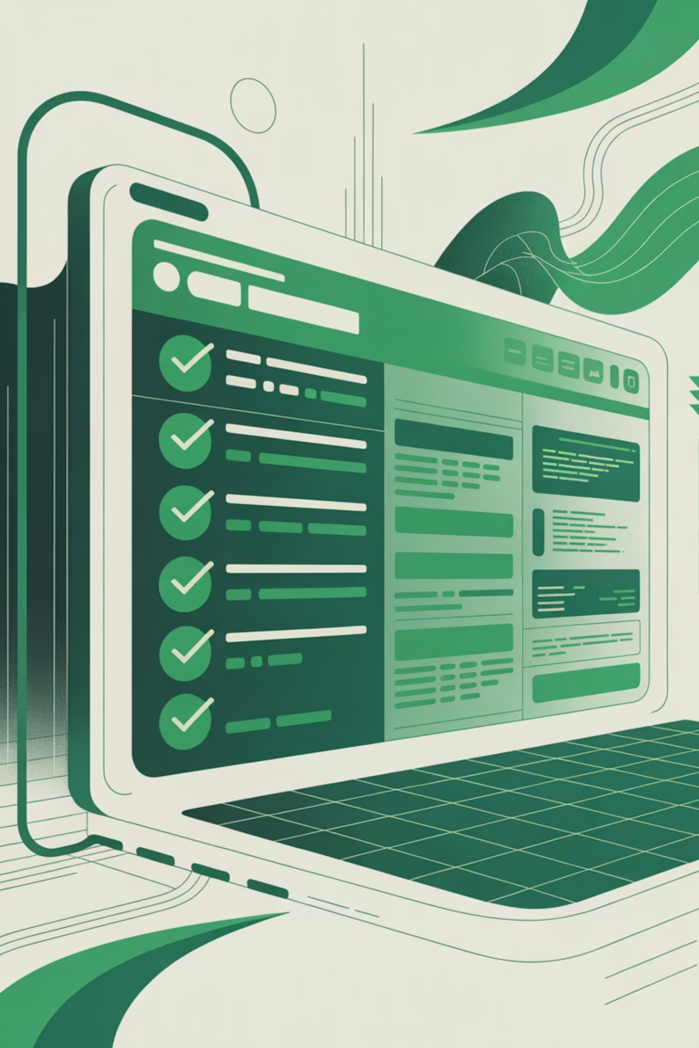
為什麼等待策略如此重要？
網路環境不穩定
真實使用者的網路速度各不相同，伺服器回應時間也會波動。適當的等待策略能模擬真實情境，確保測試在各種網路條件下都能穩定執行。
前端動畫與延遲載入
現代網頁大量使用 CSS 動畫、lazy loading、progressive rendering 等技術。如果不等待這些效果完成，測試很容易在元素尚未就緒時就嘗試互動，導致失敗。
資料載入時間不固定
API 回應時間受後端負載、資料庫查詢複雜度影響。適度使用 waitForTimeout 配合其他策略，可以在保持測試速度的同時提升穩定性。
避免間歇性測試失敗
沒有正確等待會導致「有時候過、有時候不過」的測試結果，這種不穩定性會嚴重降低測試價值。完善的等待策略是建立可靠測試套件的基礎。
關鍵要點：選擇正確的等待策略不只是為了讓測試通過，更是為了確保測試結果真實反映使用者體驗。組合使用多種等待機制，才能打造出既快速又穩定的自動化測試。

Slide 19
測試執行與報告策略
執行指令
# 執行購物車測試npx playwright test tests/auto/cart/# 執行登入測試npx playwright test tests/auto/login/# 執行手動測試（需人工介入）npx playwright test tests/manual/ --headed
1
產生報告
# 產生 HTML 測試報告npx playwright test --reporter=html# 檢視報告npx playwright show-report
2

Slide 20
測試穩定性策略
單一 Worker 執行
Timeout 設定
使用 --workers=1 避免並發測試造成的資料衝突與競爭條件。
每個測試 timeout 設為 120 秒，確保網路較慢時也能完成測試。
Retry 機制
等待機制
失敗時自動重試 4 次（--retries=4），提升測試穩定性。
關鍵操作後加入 0.5-1 秒等待，確保 UI 元素與後端狀態同步。

Slide 21
測試覆蓋率與架構
測試覆蓋率目標
1
購物車功能: 5/5 測試案例完成
登入功能: 9/9 測試案例（含手動）
正常流程: 所有主要業務流程
Page Object Model
Page Class
職責
HomePage
首頁導航與商品選擇
2
ProductPage
商品規格選擇與加入購物車
CartPage
購物車清空與數量驗證
LoginPage
登入操作與錯誤處理

Slide 22




最佳實踐與注意事項
Token 與 Session 管理
測試隔離原則
使用 authStorageState.json 儲存登入 session，避免每次測試都重新登入，節省時間並減少對真實 OTP 的依賴。定期更新 storageState 避免 token 過期。
每個測試開始前清空購物車，使用獨立的測試資料，確保測試之間不互相依賴，避免資料污染造成的測試失敗。
完整錯誤處理
CI/CD 整合
驗證所有可能的錯誤狀態（OTP 錯誤、欄位為空、格式錯誤等），檢查錯誤訊息的正確性與易讀性，測試異常情境如網路斷線、API timeout。
整合到 GitHub Actions，每次 push 自動觸發測試，定期執行回歸測試，自動產生測試報告，失敗時自動通知團隊。

Slide 23
常見問題排查指南
購物車數量驗證失敗
登入測試失敗（401）
可能原因：彈窗蓋住購物車 icon、非同步載入未完成、購物車未清空
可能原因：authStorageState.json 過期、Session token 失效、帳號被鎖定
解決方法：使用 closePopup() 關閉彈窗、增加 waitForTimeout、確認 clearCart() 執行成功
解決方法：重新執行手動登入更新 storageState、確認測試帳號有效、檢查 API token 狀態
手動測試無法輸入 OTP
CI/CD 環境測試失敗
可能原因：page.pause() 未生效、瀏覽器處於 headless mode
可能原因：環境變數未設定、storageState 未上傳、網路環境不穩定
解決方法：使用 --headed 模式執行、確認 pause() 位置正確、手動點擊「繼續」按鈕
解決方法：確認必要檔案存在、使用 --retries=4、檢查 CI 環境網路連線

